Slide 1

Módulo 1
¿Qué es una computadora?

Slide 2
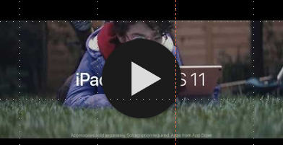
En enero del 2018, Apple publicó un comercial que muestra su visión del futuro…
El comercial fue recibido con fuertes críticas…

Slide 3
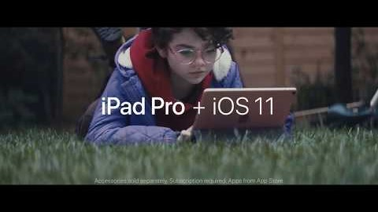

Slide 4
¿Qué es una computadora?

Slide 5


Slide 6
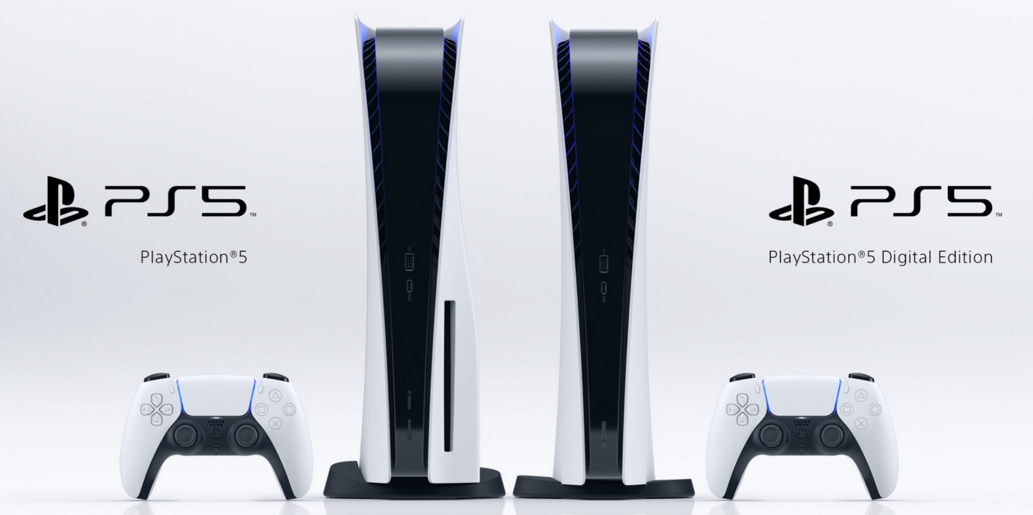

Slide 8
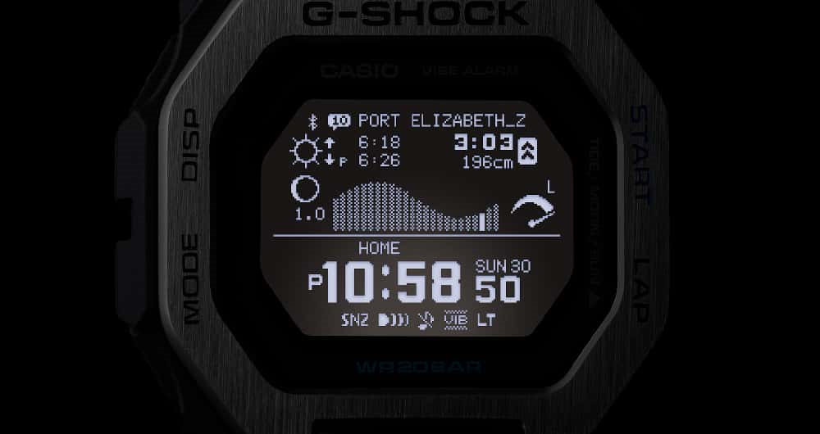

Slide 9
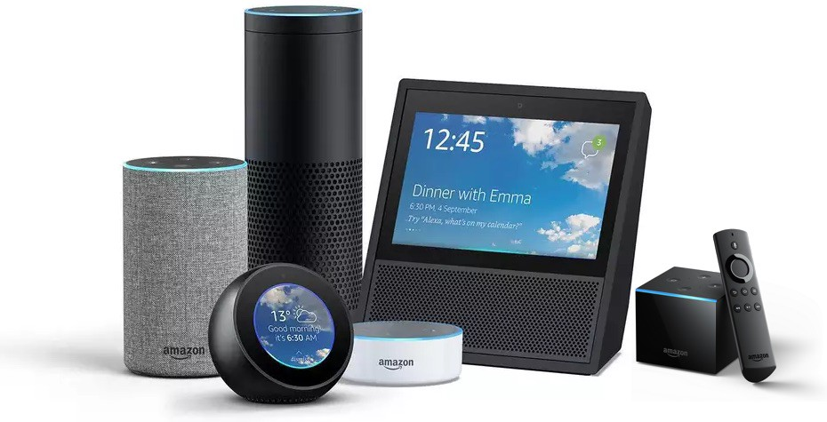

Slide 10
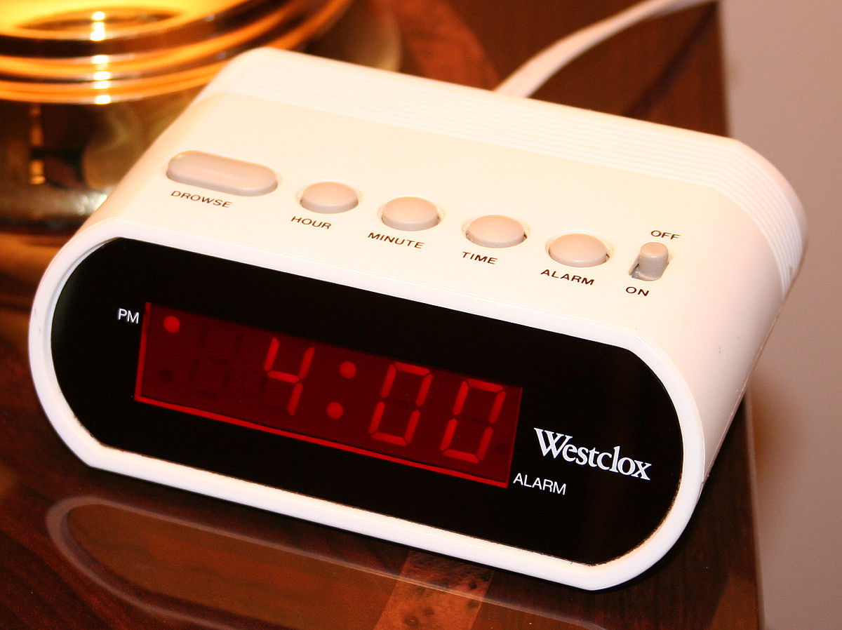
This Photo by Unknown Author is licensed under CC BY-SA

Slide 11
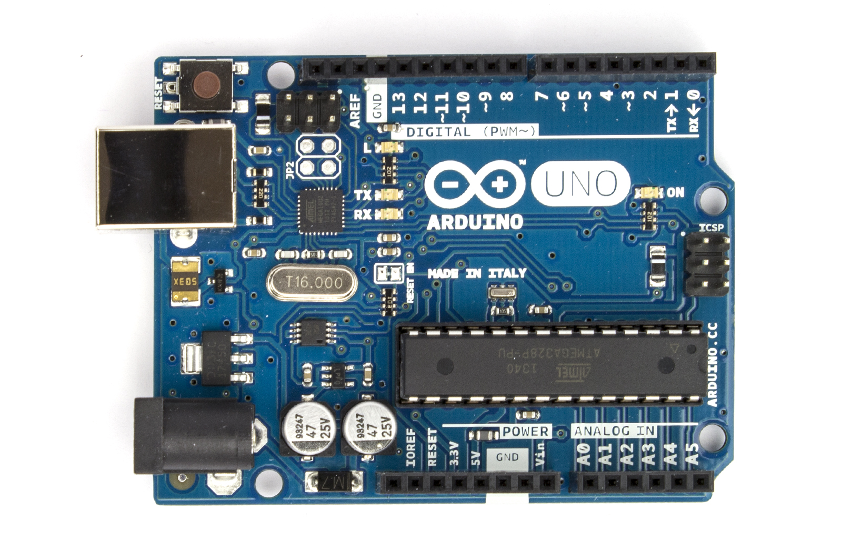

Slide 12
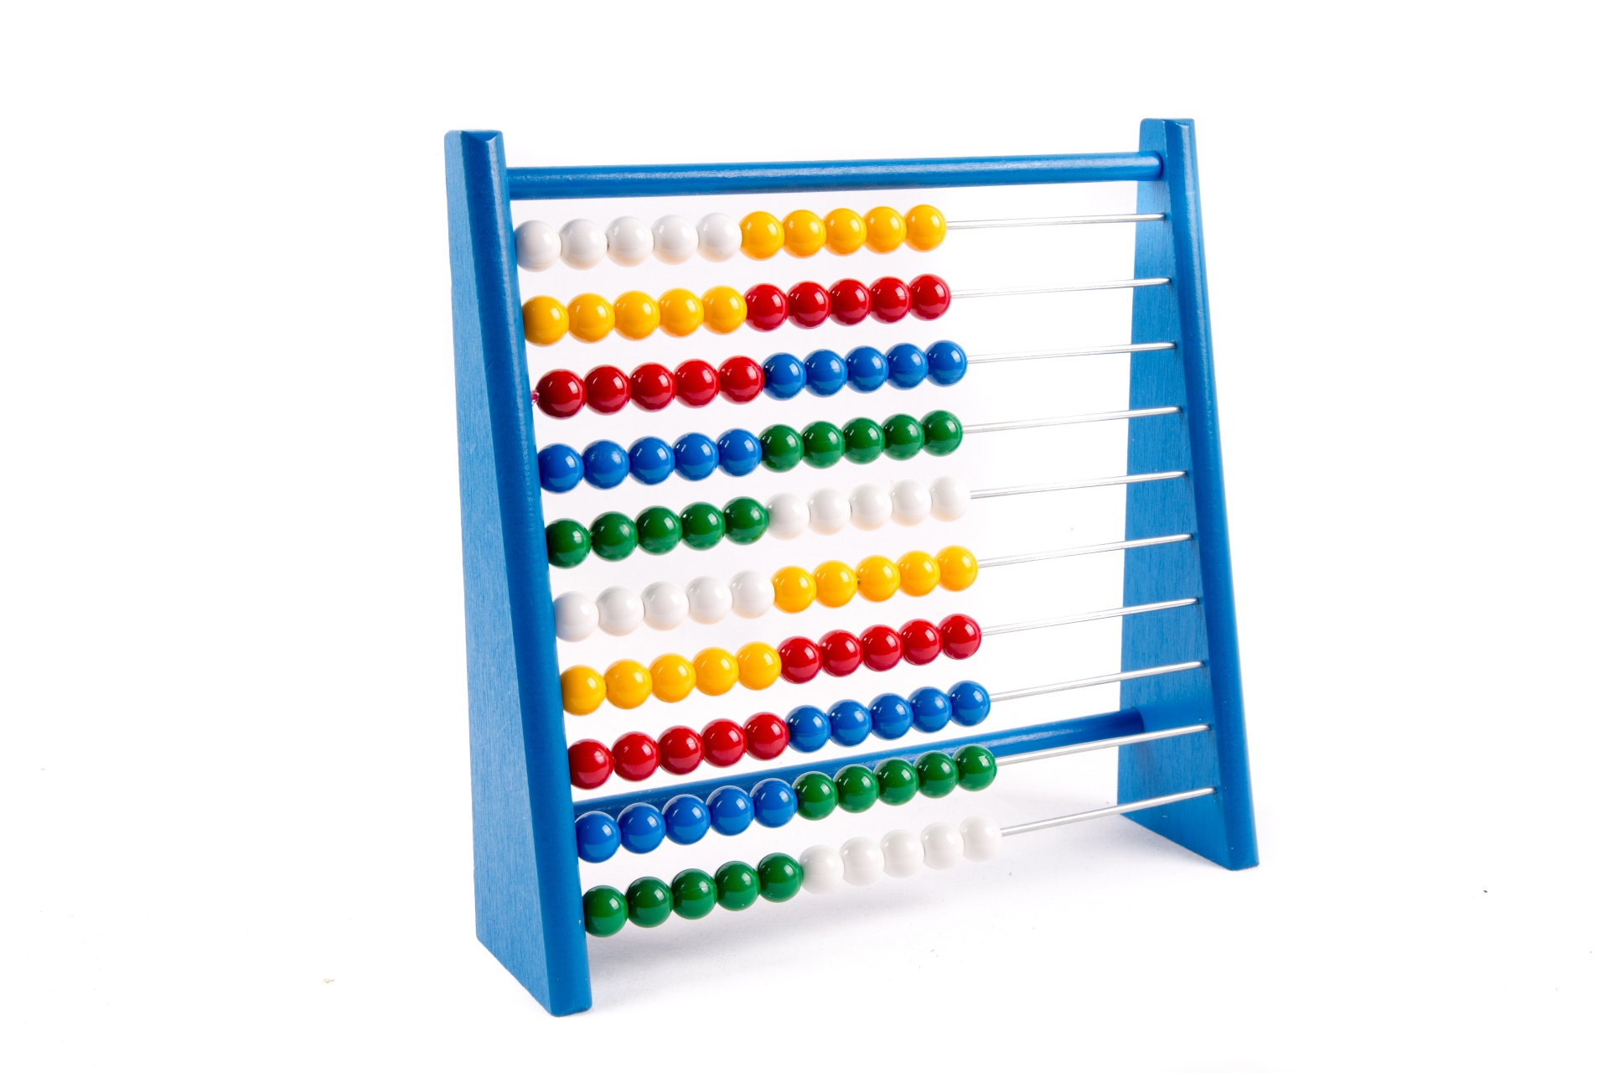

Slide 13
¿Qué es una computadora?
Dispositivo electrónico
programable
capaz de recibir información
y producir un resultado

Slide 14
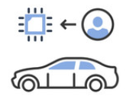
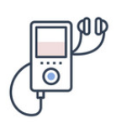
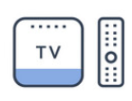
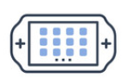

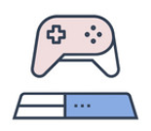

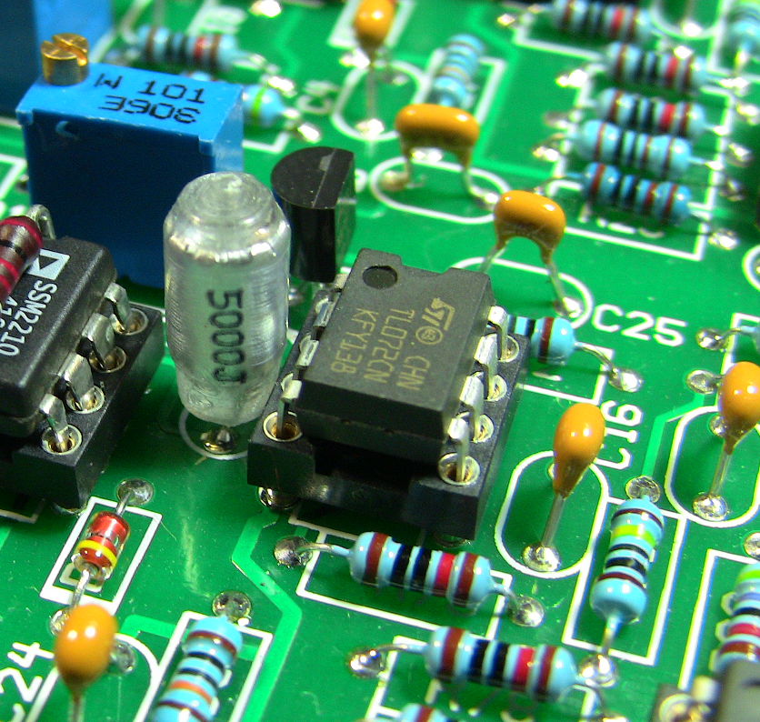



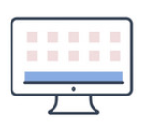

¿Qué es una computadora?
programable
Dispositivo electrónico
capaz de recibir información
Compuesto por componentes electrónicos (chips, transistores, capacitores, resistores, cables).
y producir un resultado

Slide 15

¿Qué es una computadora?
Dispositivo electrónico
programable
capaz de recibir información
El comportamiento del dispositivo debe ser programable sin tener que modificar sus piezas.
y producir un resultado

Slide 16





¿Qué es una computadora?
Dispositivo electrónico
programable
capaz de recibir información
Recupera información de sus alrededores mediante sensores: micrófono, mouse, termómetro, cámara…
y producir un resultado

Slide 17







¿Qué es una computadora?
Dispositivo electrónico
programable
y producir un resultado
capaz de recibir información
Produce audio, video, juegos, cálculos, análisis, imágenes…

Slide 18
Hardware y Software
Las computadoras modernas están compuestas por una combinación de hardware y software.
Hardware incluye todas las partes físicas de una computadora: procesador, cables, unidades de almacenamiento, mouse, pantalla, etc.
Software está compuesto por los programas: sistema operativo, procesador de texto, navegador, editor de imágenes, etc.

Slide 19
Hardware

Slide 20
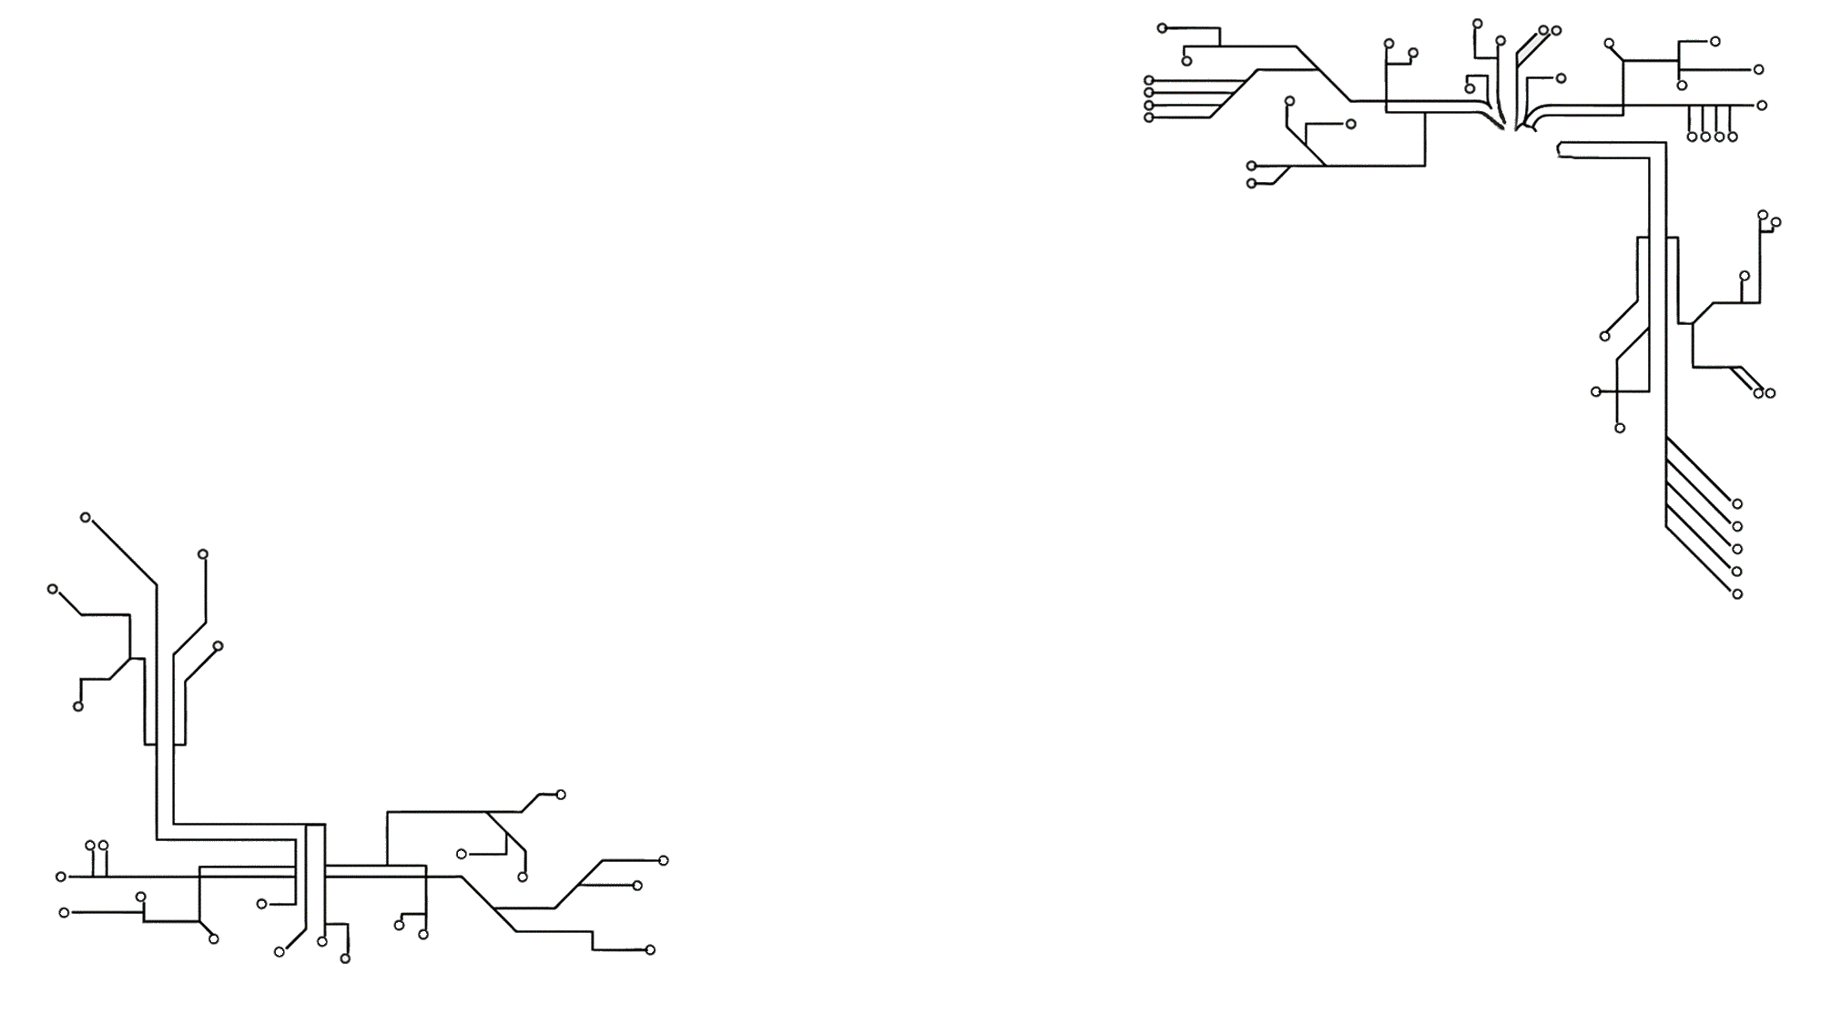
Hardware: “Todas las partes de una computadora que pueden tocarse” - Cultura popular

Slide 21
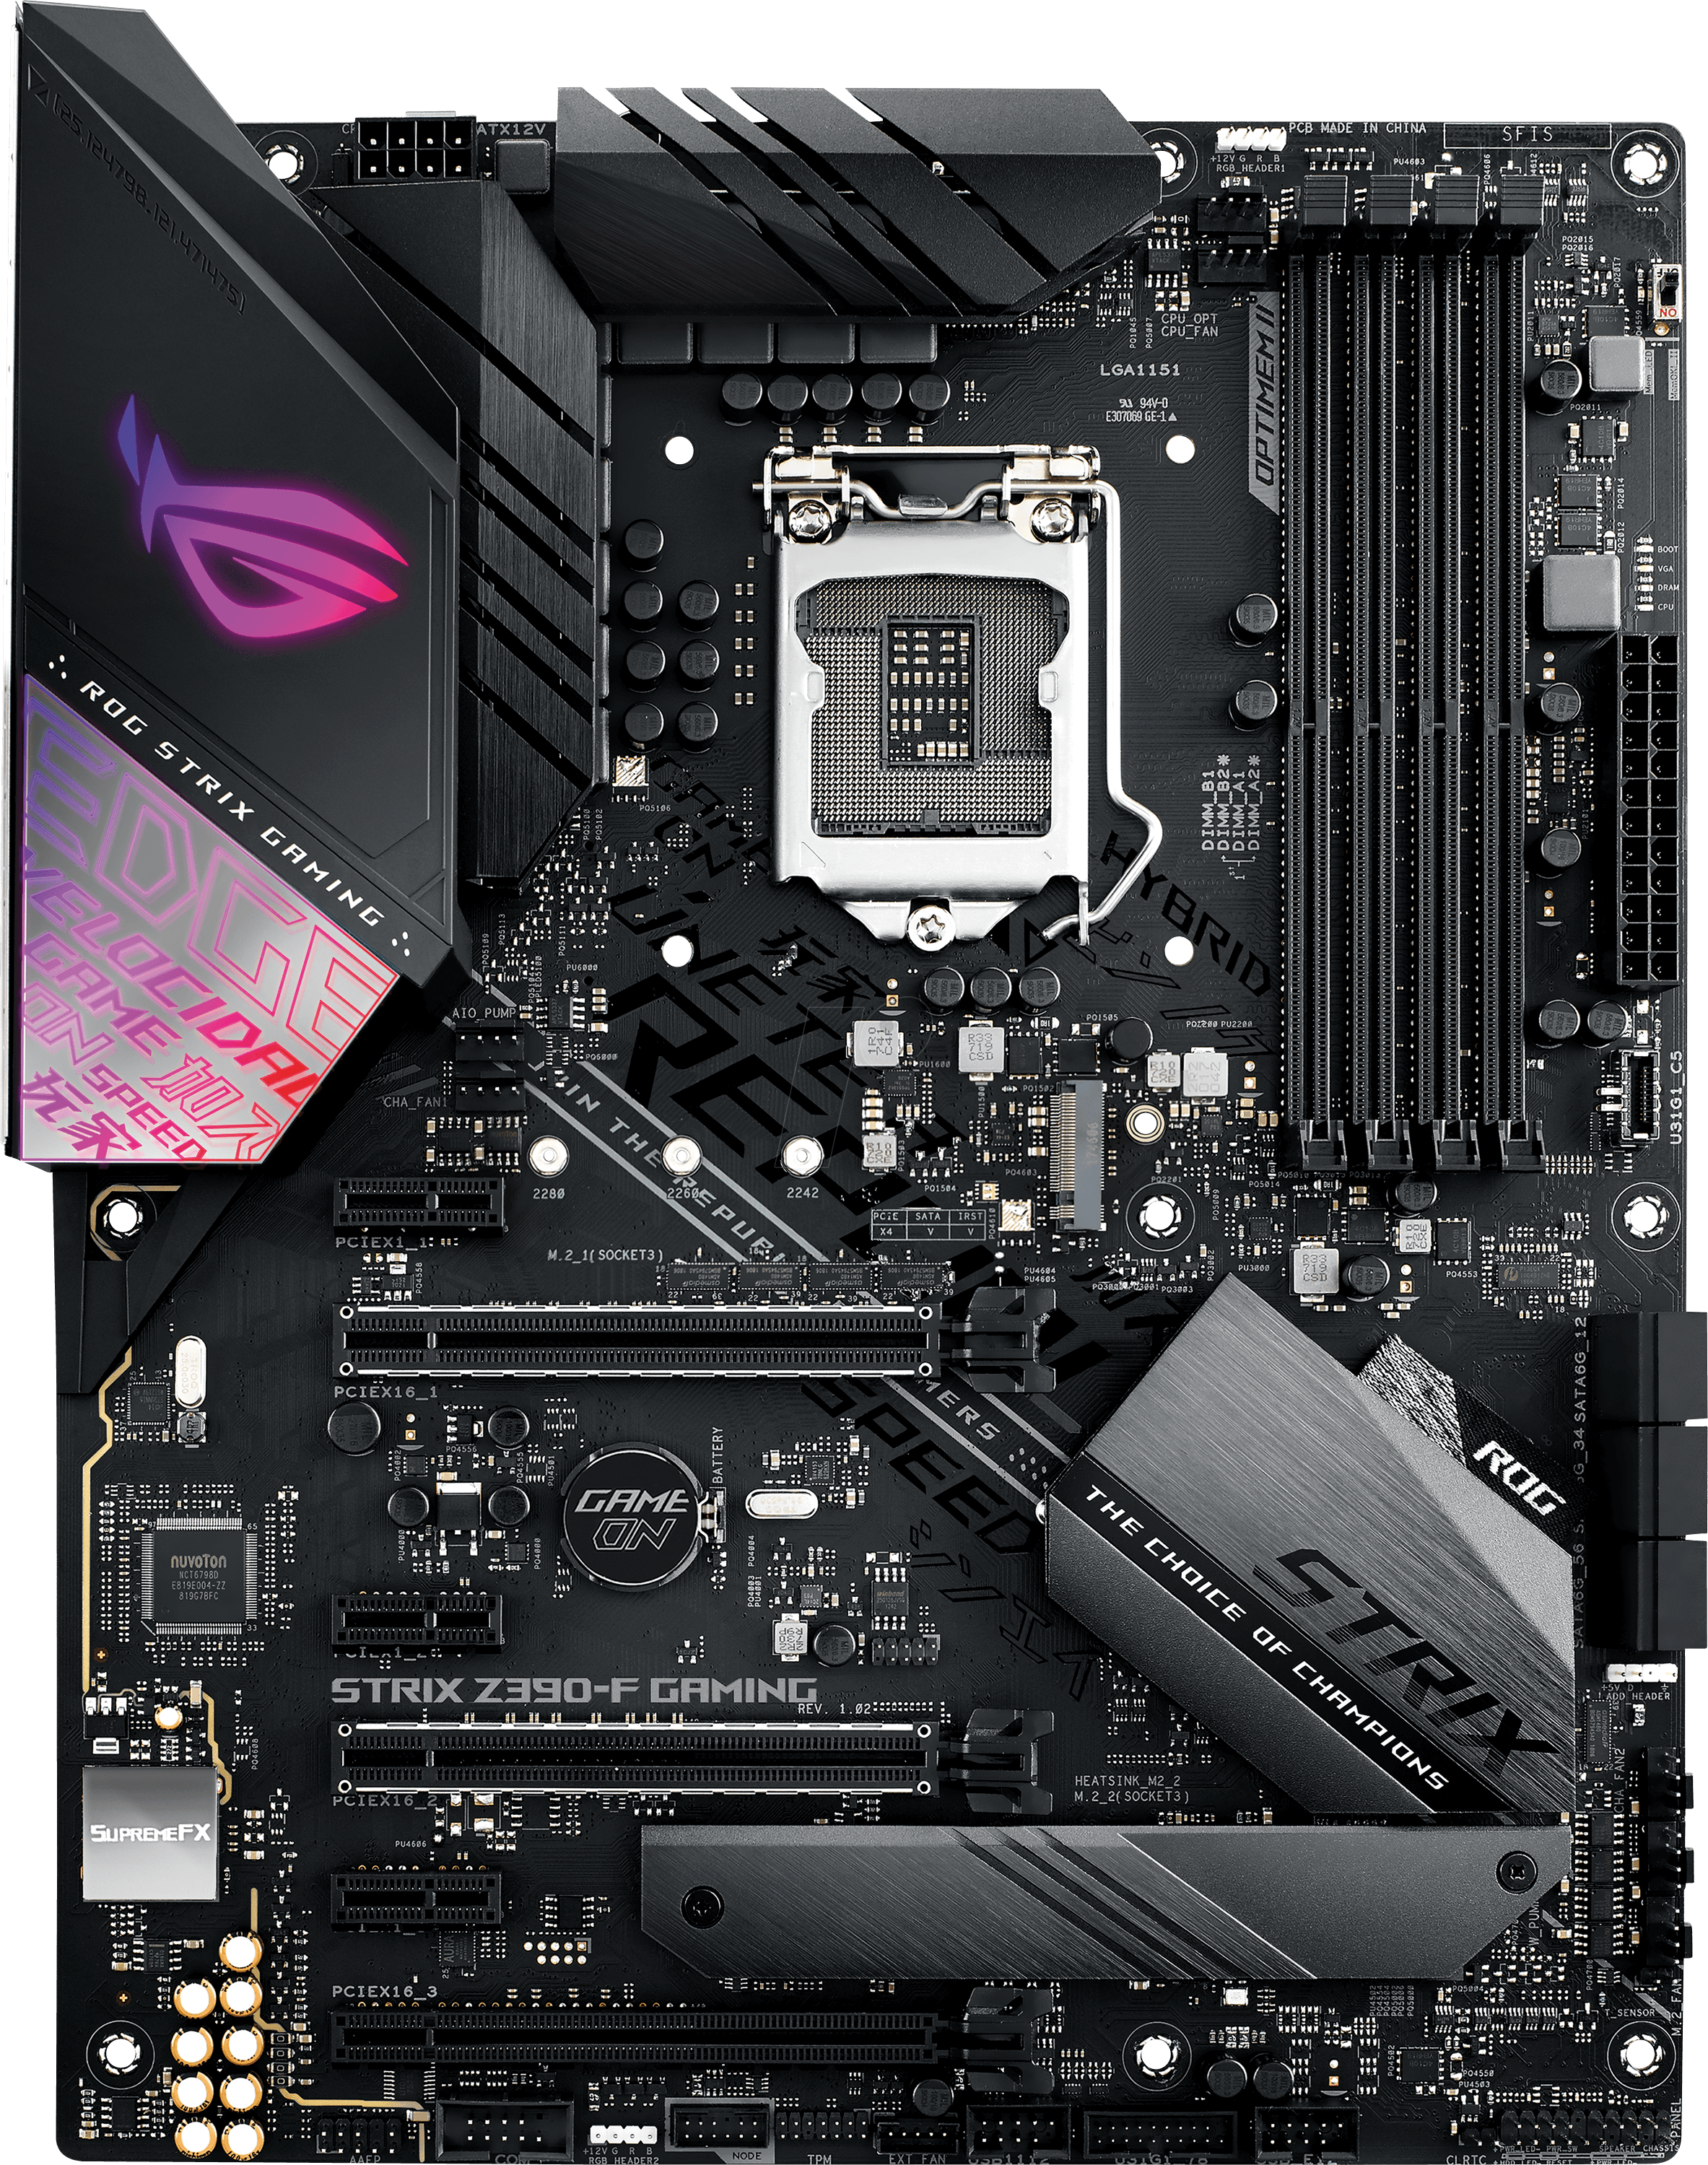
1. Tarjeta Madre
La tarjeta madre (motherboard) es el componente que integra todos los componentes de la computadora.
Permite comunicar, energizar y sincronizar todos los components de una computadora.

Slide 22
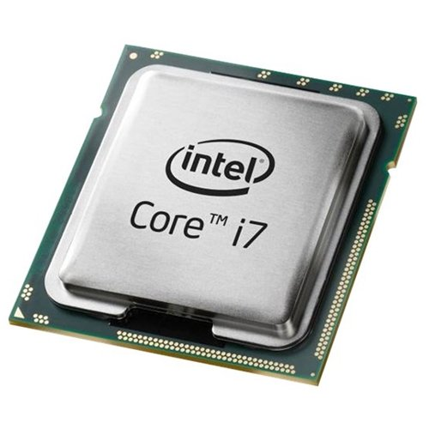
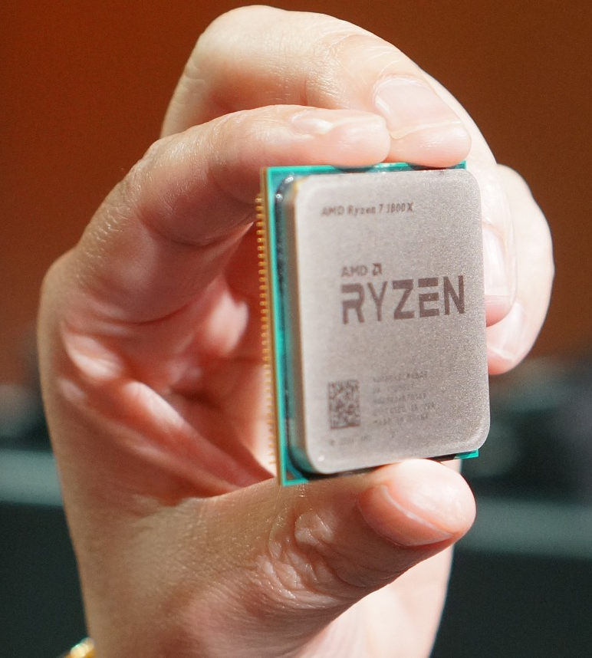
2. CPU – Unidad de Procesamiento Central
El CPU es el encargado de controlar el flujo, decodificación y ejecución de instrucciones, procesamiento y transferencia de datos.
Sus responsabilidades principales son:
Ejecutar operaciones
Controlar el flujo de ejecución de los programas
Controlar los circuitos internos (activar, desactivar componentes).

Slide 23
2. CPU – Unidad de Procesamiento Central
El CPU (Central processing unit) es el encargado de controlar el flujo, decodificación y ejecución de instrucciones, procesamiento y transferencia de datos.
Sus responsabilidades principales son:
Ejecutar operaciones
Controlar el flujo de ejecución de los programas
Controlar los circuitos internos (activar, desactivar componentes).

Slide 24
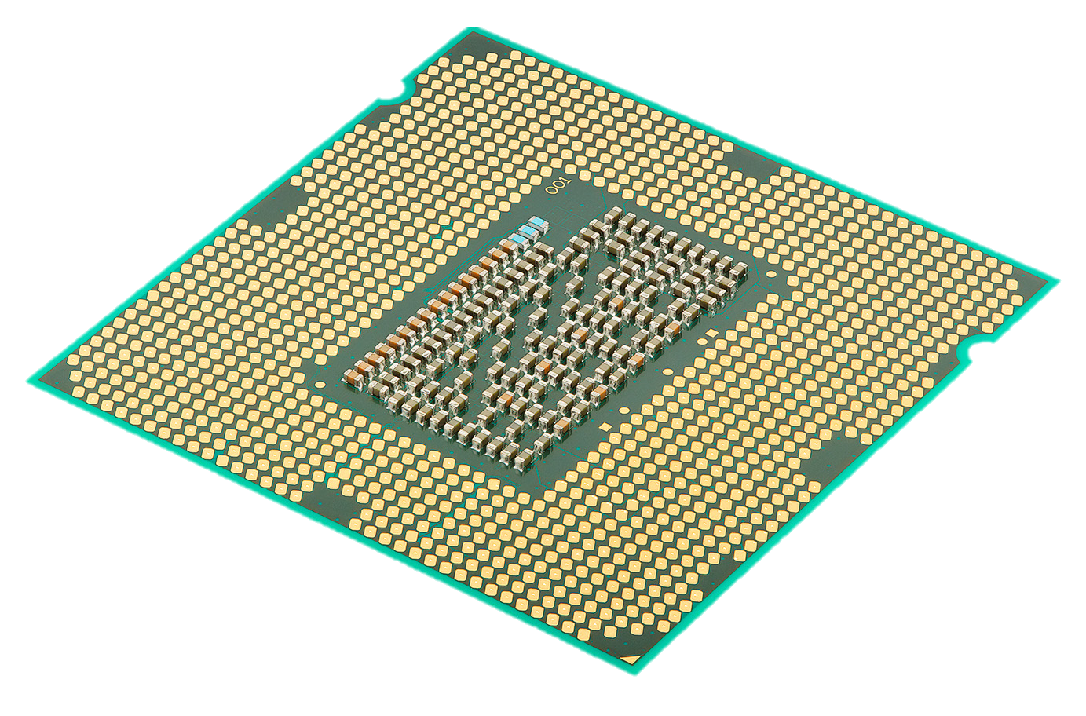
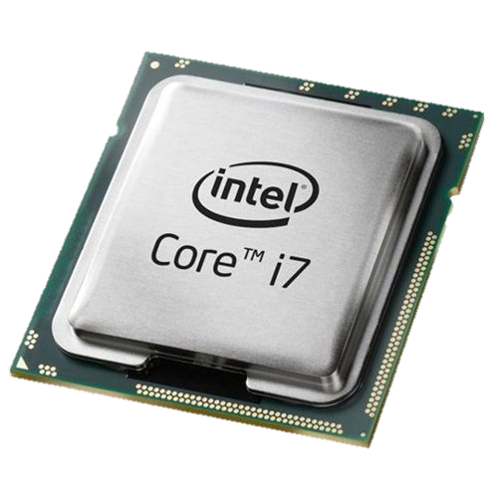
6 cm
8 cm
Procesador Intel i7 de una computadora de escritorio

Slide 25
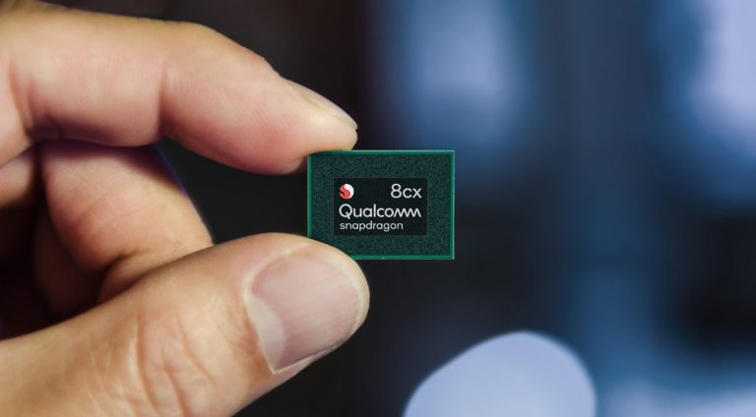

Slide 26
Procesador Qualcomm Snapdragon para un dispositivo móvil

Slide 29
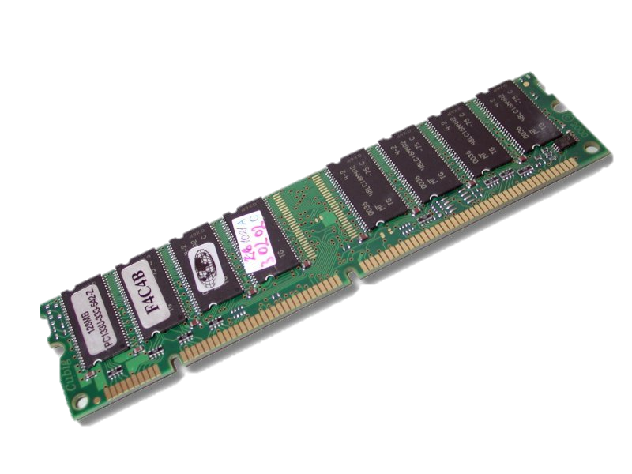
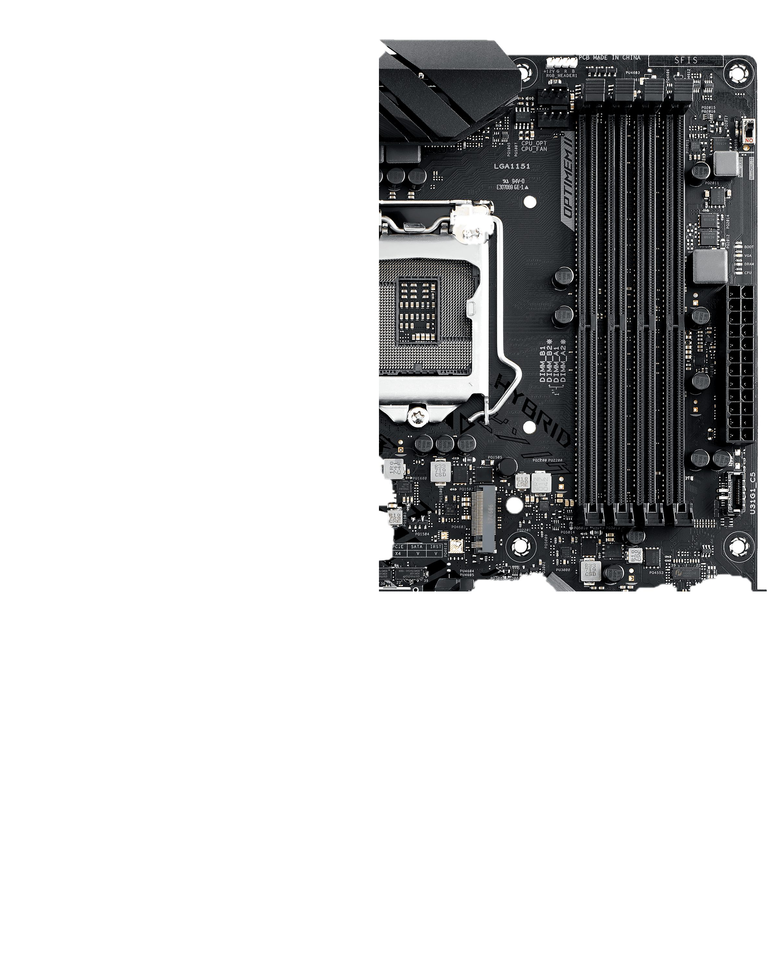
3. RAM – Random Access Memory

Slide 30
3. Memoria RAM – Random Access Memory
La memoria RAM (memoria de acceso aleatorio) es parte de la memoria principal de la computadora. Es la memoria de trabajo para el sistema operativo, los programas, y el software.
Necesita electricidad para almacenar la información, por lo que al apagar la computadora la información se pierde (memoria volátil).

Slide 31



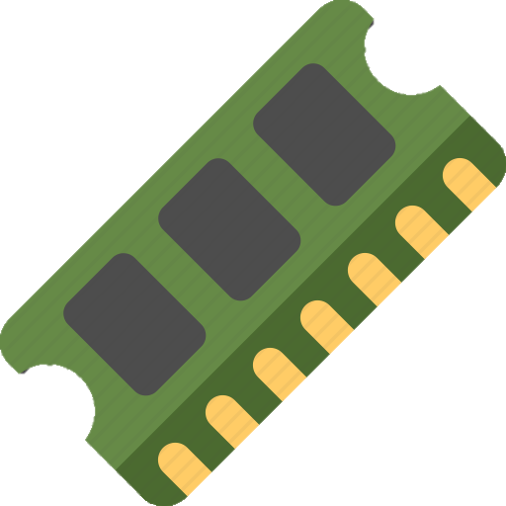



3. Memoria RAM – Random Access Memory
Todos los programas en ejecución, así como los datos que utilizan, se almacenan en la memoria RAM.

Slide 32
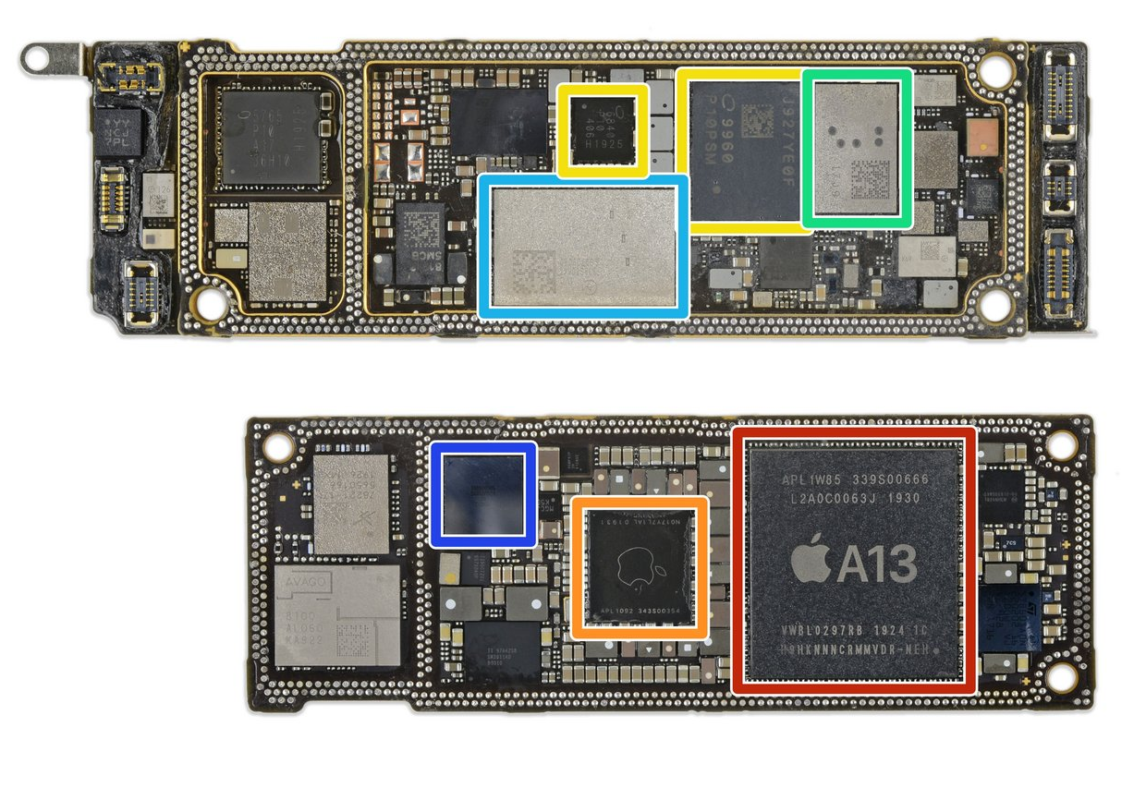
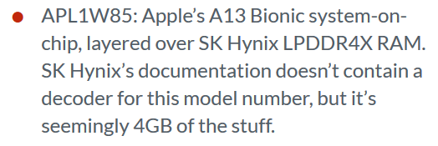

Slide 33
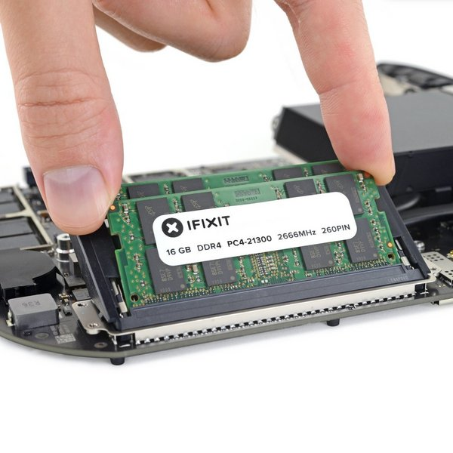

Slide 35
3. Memoria ROM – Read Only Memory

Slide 36
3. Memoria ROM – Read Only Memory
La memoria ROM es parte de la memoria principal de la computadora. Almacena información crítica para la operación de una computadora.
Su nombre proviene de que no es posible cambiar el uso que se le da a esta memoria.
Es memoria persistente, lo que significa que no requiere energía eléctrica para almacenar su contenido.

Slide 37
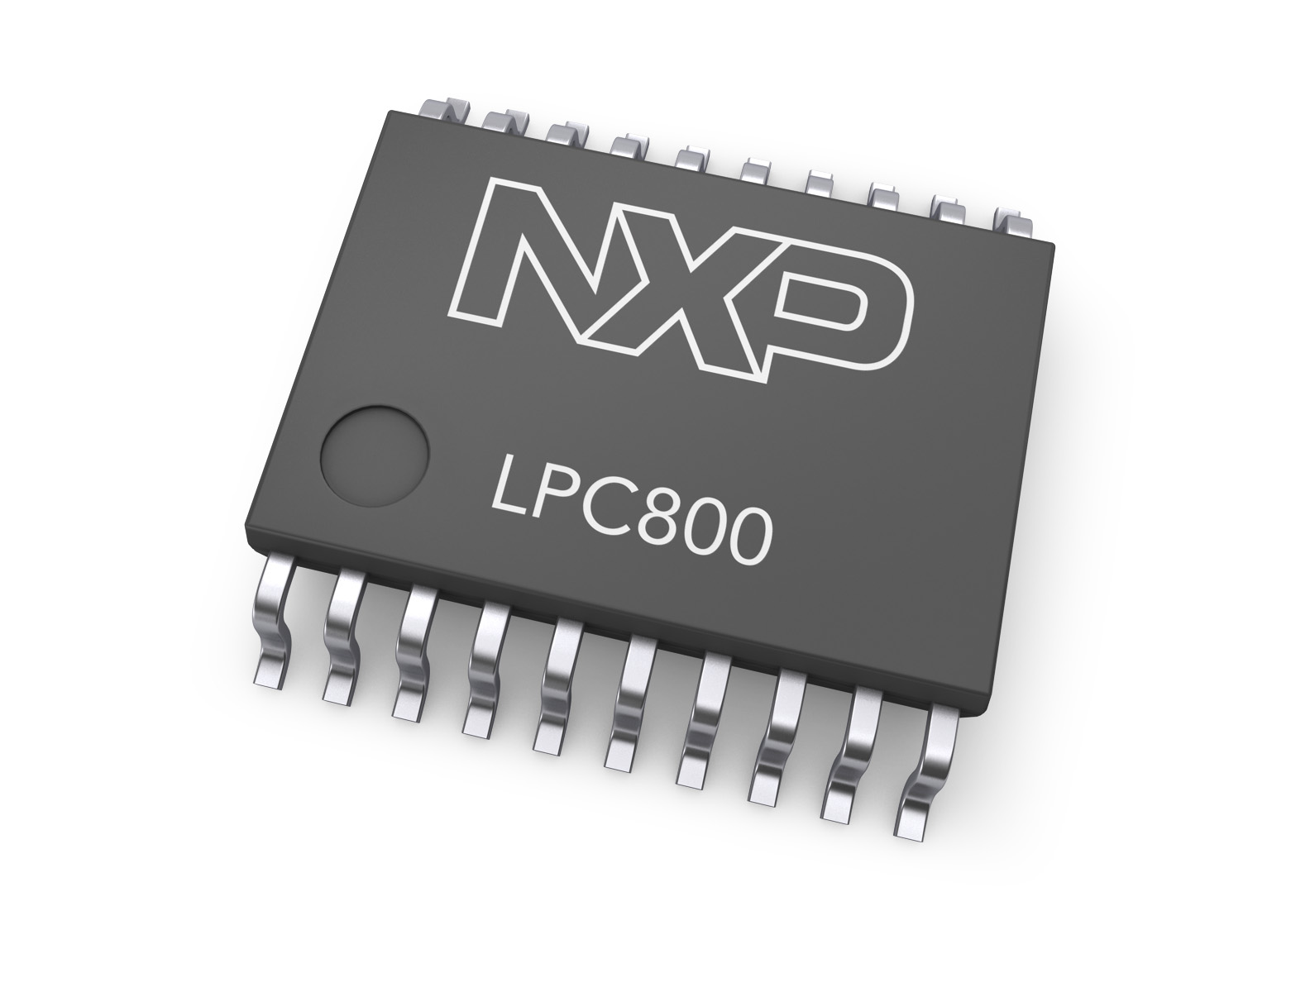
3. Memoria ROM – Read Only Memory
Almacena el BIOS (Basic Input / Output System), que contiene la configuración del procesador, de la memoria RAM, boot-order, perfil de los ventiladores, etc.

Slide 38
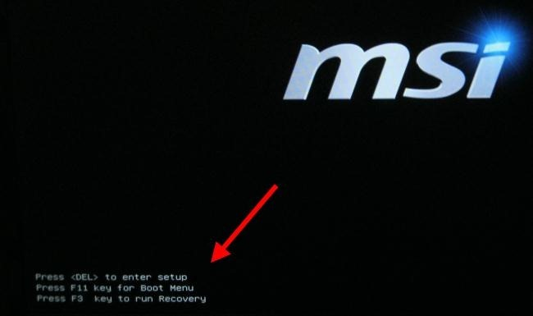

Slide 39
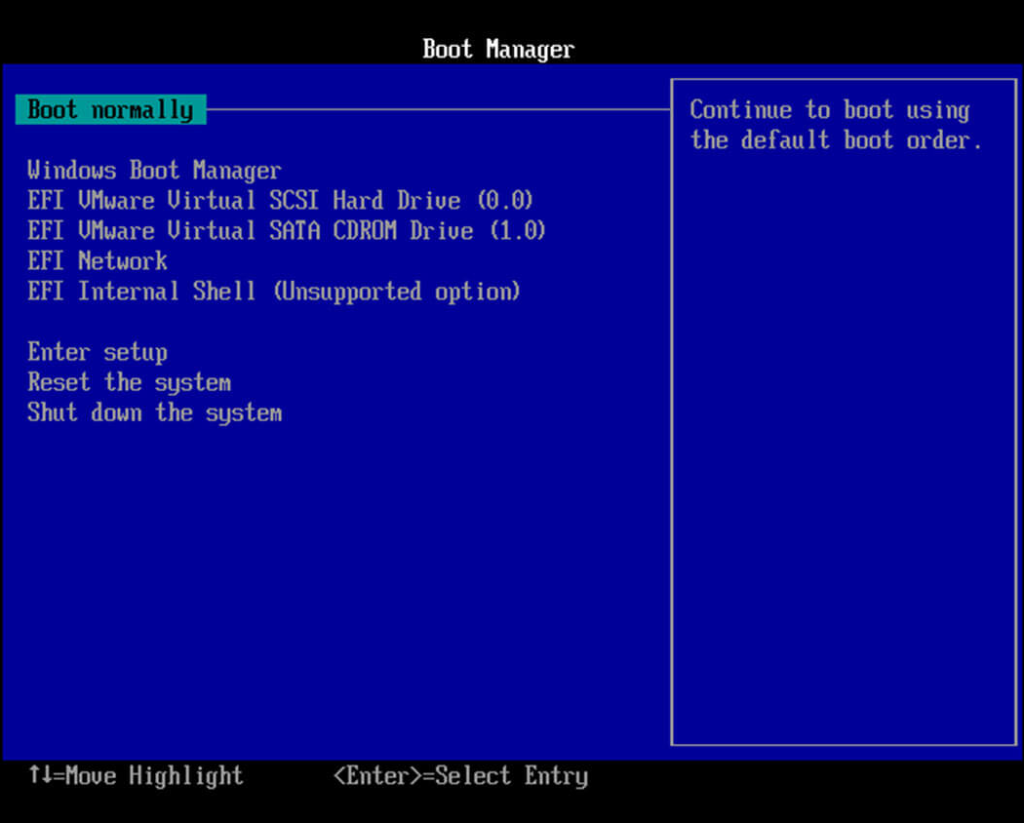
BIOS de una computadora año 2000

Slide 40
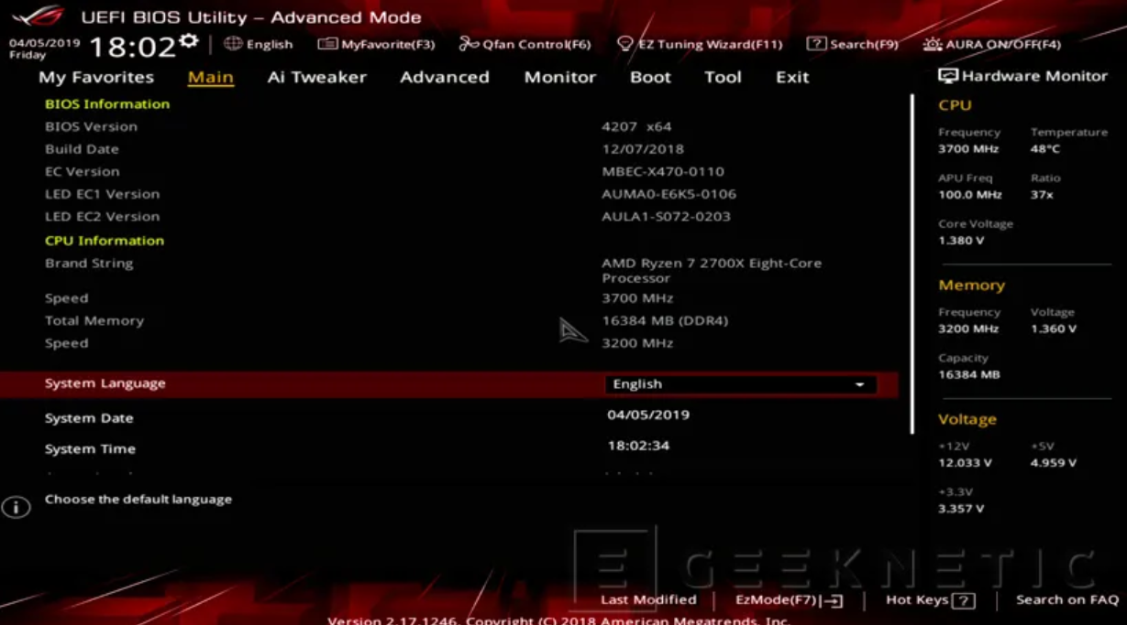
BIOS de una computadora año 2020

Slide 42
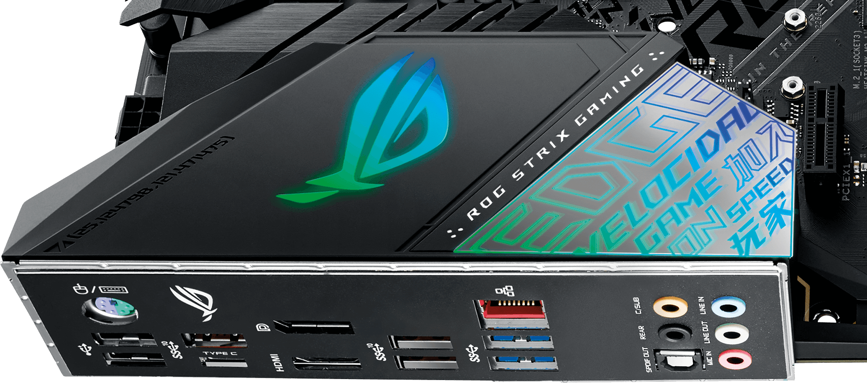
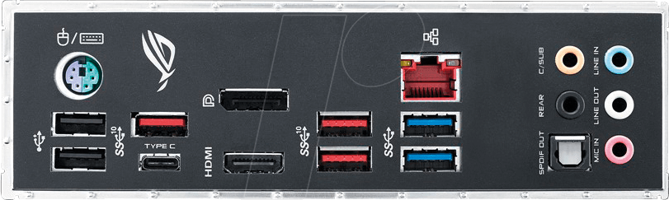
4. Dispositivos I/O

Slide 44
Tarjeta madre

Slide 45
Software

Slide 46
